Slide 1
马克思主义原理概论
上海交通大学马克思主义学院
刘立萍
memory307@hotmail.com

Slide 2


《马克思主义原理》
课程体系及其相互关系

Slide 3
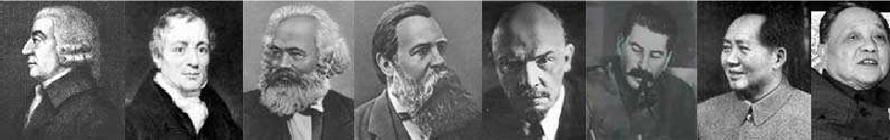
第一讲
绪论

Slide 4

绪论
一，马克思主义和马克思主义基本原理
（一）马克思主义
（二）马克思主义基本原理
二，马克思主义的创立和发展
（一）马克思主义产生的必然性
（二）马克思主要代表作
（三）马克思主义的发展
三，马克思主义的鲜明特征

Slide 5
教学要点
1，什么是马克思主义
2，马克思主义产生的必然性

Slide 6

一，马克思主义和
马克思主义基本原理

Slide 7
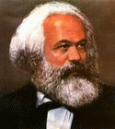
（一）什么是马克思主义
从不同的角度,我们可以对什么
是马克思主义作出不同的回答
从它的创造者、继承者的认识成果讲
从它的阶级属性讲
从它的研究对象和主要内容讲

Slide 8
从创造者、继承者的认识成果讲
马克思主义是由马克思恩格斯创立的，而由其后各个时代、各民族的马克思主义者不断丰富和发展的观点和学说的体系。

Slide 9
从阶级
属性讲
马克思主义是无产阶级争取自身解放和整个人类解放的科学理论，是关于无产阶级斗争性质、目的和解放条件的学说

Slide 10
马克思主义哲学、马克思主义政治经济学和科学社会主义是三个主要组成部分
马克思主义是无产阶级的科学世界观和方法论
研究对象和主要内容
是关于自然、社会和思维发展的普遍规律的学说，是关于资本主义发展和转变为社会主义以及社会主义和共产主义发展的普遍规律的学说

Slide 11
马克思主义哲学、马克思主义政治经济学和科学社会主
义,是马克思主义理论体系不可分割的三个主要组成部分。
马克思主义理论体系
马克思主义
哲学
马克思主义
政治经济学
科学
社会主义

Slide 12
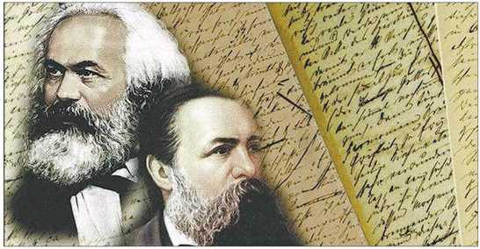
概括而言
马克思主义是由马克思、恩格斯创立的，为他们的后继者所发展的，以批判资本主义、建设社会主义和实现共产主义为目标的科学理论体系，是关于无产阶级和人类解放的科学

Slide 13
（二）什么是马克思主义基本原理
马克思主义基本原理是马克思主义理论体系的核心内容，是对马克思主义立场、观点和方法的集中概括：
基本立场：无产阶级和人民大众的立场。
基本观点：关于自然、社会和人类思维的认识。
基本方法：建立在历史唯物主义和辩证唯物主义世界观和方法论基础上的思想方法和工作方法。

Slide 14

二，马克思主义的
创立和发展

Slide 15
(一）、马克思主义产生的必然性
1.社会根源
2.阶级基础
3.思想根源

Slide 16
1，社会根源
资本主义经济的发展为马克思主义产生提供了经济、社会历史条件。

Slide 17



工业革命
工业革命通常指资本主义机器大工业代替以手工技术为基础的工场手工业的革命。亦称产业革命。它既是生产技术上的革命，又是社会生产关系的重大变革。始于18世纪60~80年代，结束于19世纪末。

Slide 18

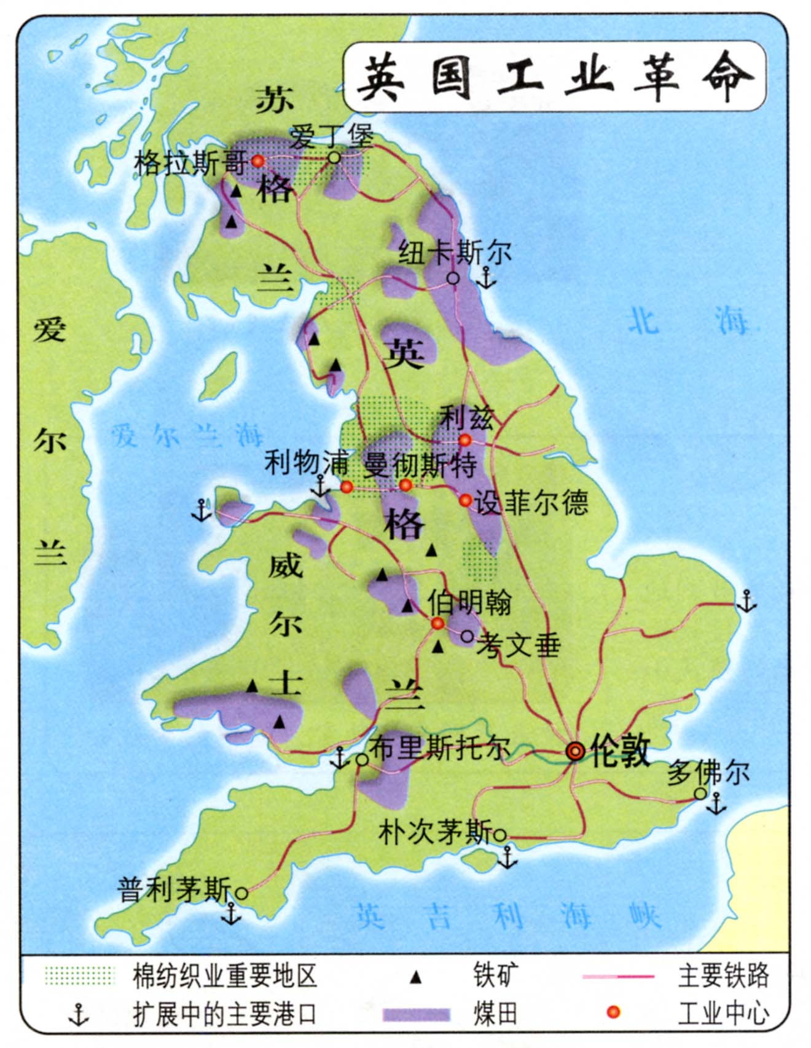
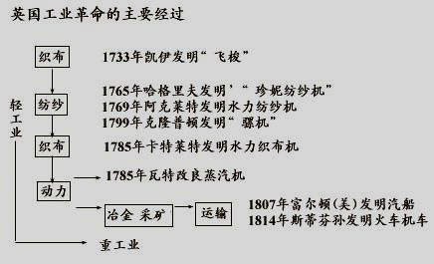
1785年瓦特改良蒸汽机是这次工业革命的重要标志，它使整个社会生产面貌有了划时代的变化，它把人们带进了“蒸汽时代”

Slide 19
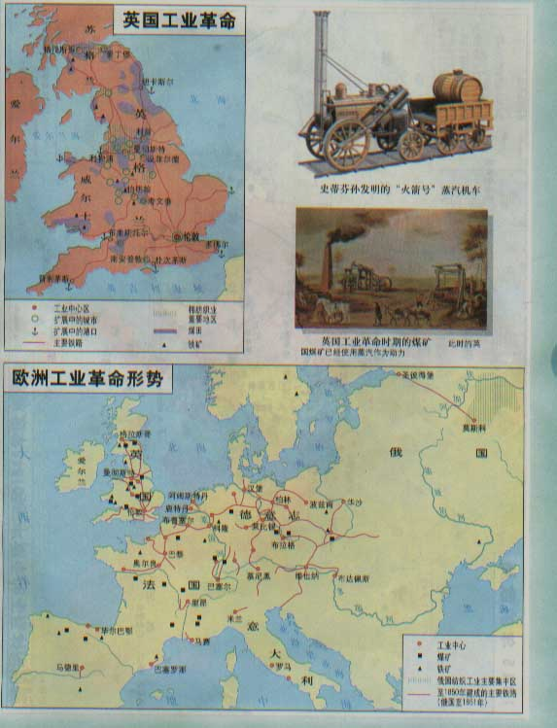
欧洲几个主要工业国工业革命开始和完成时间表
国 家 | 开 始 | 结 束
英 国 | 1760 | 1830
法 国 | 1800 | 1860
德 国 | 1830 | 1870

Slide 20
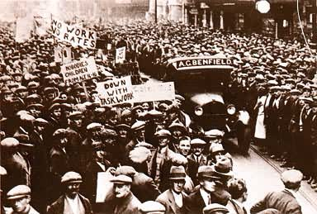
工业革命造就的生产力的巨大发展，既造成了新兴的资本主义制度统治的确立和巩固，也开始显示出它所固有的深刻的内在矛盾。
1825年英国爆发了第一次全国性生产过剩危机。此后于1836年和1847年又相继爆发了波及欧洲各主要资本主义国家的经济危机。每一次经济危机的爆发，都给资本主义世界造成巨大的破坏。
工业革命时期的失业大潮
经济危机周期性爆发，表明资本主义制度所固有的生产社会化同生产资料资本家私人占有之间的矛盾己经成为这种制度难以克服的痼疾。

Slide 21
2，阶级基础
无产阶级反对资产阶级的斗争日趋激化,对科学理论的指导提出了强烈的需求。

Slide 22
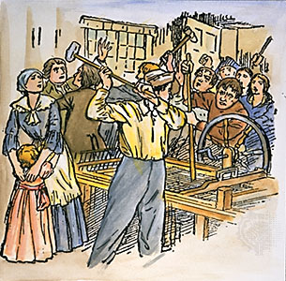
随着机器大工业对工场手工业、雇佣劳动制度对封建生产关系的取代和发展，社会日益分裂为两大阶级。工业革命在创造了一个大工业资本家阶级的同时，也创造出了一个与大工业相联系的人数众多的无产阶级。
工业革命时期的失业大潮
卢德运动
（Luddite Movement）

Slide 23
到了19世纪30年代，随着西欧资本主义发展的重大转折，随着无产阶级队伍迅速地成长、壮大，无产阶级反对资产阶级的斗争也日益指向了资本主义制度。
法国里昂工人起义
三大工人运动
英国宪章运动
德国西里西亚纺织工人起义

Slide 24
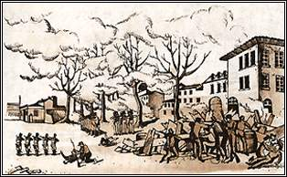
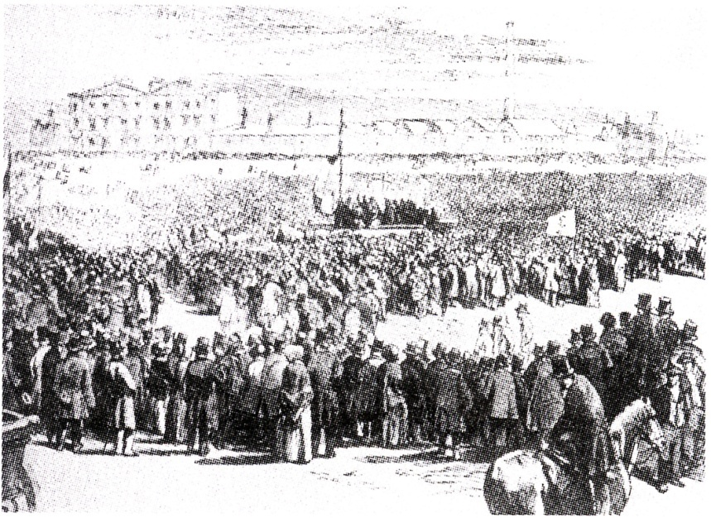
政府军镇压里昂工人起义
宪章运动的群众集会
19世纪30至40年代，英国、法国、德国接连爆发了工人阶级反对资本主义制度的斗争。法国里昂工人起义、英国宪章运动、德国西里西亚纺织工人起义，表现了无产阶级高度的政治觉悟与英勇精神，显示了工人阶级在政治斗争上的威力，标志着现代无产阶级作为独立的政治力量己经登上了历史舞台。

Slide 25
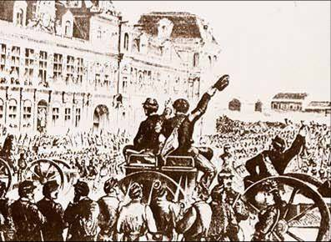
无产阶级作为一支独立政治力量登上历史舞台

Slide 26
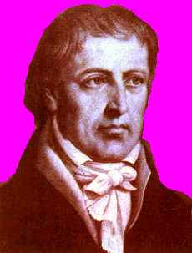
3，思想基础
德国古典哲学
黑格尔在他的哲学体系中，第一次试图把整个自然界、历史和精神的世界描述为是运动和发展的，并努力揭示这种运动和发展的内在联系。这种辩证法思想是黑格尔哲学体系的“合理内核”。
黑格尔的唯心主义辩证法

Slide 27
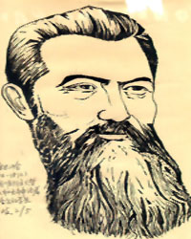
德国古典哲学
费尔巴哈通过对宗教神学和黑格尔客观唯心主义的批判，恢复了唯物主义权威，但是他坚持形而上学，坚持唯心史观。
费尔巴哈的形而上学唯物主义

Slide 28

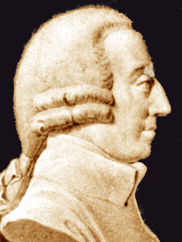
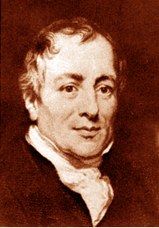
英国古典政治经济学
亚当·斯密
大卫·李嘉图

Slide 29
英国古典政治经济学以亚当·斯密和大卫·李嘉图为代表，他们提出了劳动是国民财富的源泉、劳动创造各种商品、劳动时间决定商品价值等观点，为科学政治经济学奠定了基础，由此也成为马克思主义的一个直接理论来源。

Slide 30
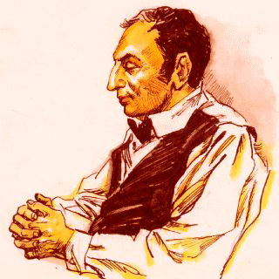
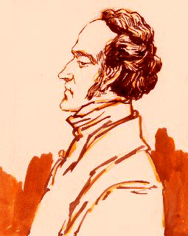
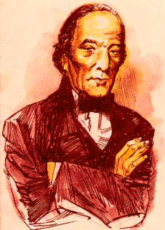
英法两国的空想社会主义
圣西门
傅立叶
欧文

Slide 31
19世纪初期的以法国的圣西门、傅立叶和英国的欧文为代表的空想社会主义，对资本主义制度进行了无情的批判，对未来的社会主义进行了天才的设想，从而成为马克思和恩格斯创立的科学社会主义的理论源泉。

Slide 32
马克思主义是在批判地继承人类历史上优秀思想成果，特别是在批判地继承、吸收和改造人类19世纪所创造的优秀成果——德国古典哲学、英国古典政治经济学和英国法国的空想社会主义科学成分的基础上，在深刻分析资本主义社会的发展趋势和科学总结工人阶级斗争实践基础上创立和发展起来的。

Slide 33
（二）马克思的代表作
1844/2《德法年鉴》：从唯心主义向唯物主义转变
1845《德意志意识形态》：系统阐述了历史唯物主义的基本观点
1848/2《共产党宣言》：标志着马克思主义的公开问世
1867年《资本论》第一卷：剩余价值学说、资本主义生产方式
1871年《法兰西内战》：科学社会主义

Slide 34
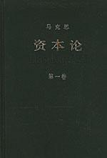
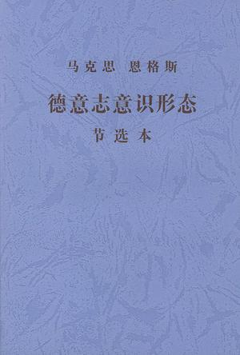
马克思的两大发现：
唯物史观、剩余价值学说

Slide 35
（三）、马克思主义的发展
列宁等马克思主义者在领导俄国革命中对马克思主义的丰富和发展

Slide 36
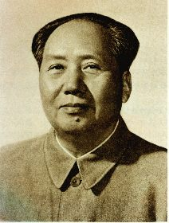
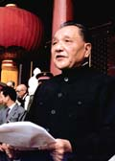

中国共产党在领导革命和建设过程中对马克思主义的丰富和发展——中国化的马克思主义
毛泽东思想
邓小平理论
“三个代表”重要思想
科学发展观
“四个全面”

Slide 37
三、马克思主义的基本特征
科学性与革命性的统一
（三）马克思主义最重要的理论品质
（四）马克思主义最崇高的社会理想

